Slide 1

RESIDENCIA 2026
PRÁCTICA PROFESIONAL DOCENTE IV

Slide 2
Bienvenidos a esta etapa especial de la carrera, momento tan esperado.

Slide 3
Cronograma de la reunión
Les pedimos que tomen notas de preguntas, para que se puedan responder al finalizar cada momento y/o al finalizar la reunión.
1ro: Presentación del equipo docente
2do: Cada uno de los ámbitos presentara su propuesta.
3ro: El área estudiantil y coordinación de la practica, explicaran los aspectos administrativos (preinscripción, matriculación, fechas, horarios, etc.).
4to: Preguntas y cierre

Slide 4
Sede San Rafael
Escolar:
Prof. Eloisa Vega, Gustavo Juri, Fátima Manquepi y Martín Corvalán
Actividad física para la Salud:
Prof. Ángel Garcia.
Actividad física para el DEPORTE:
Prof. Gustavo Juri.
Actividad física para la RECREACIÓN:
Prof. Julio Herrera, Luis Fernández.

Slide 5
Sede Rivadavia
Escolar:
Prof. Fernanda Bartolomé, Juan Carlos Tejada y Carlos González
Actividad física para la Salud:
Prof. Giuliana Santino
Actividad física para el DEPORTE y Actividad física para la RECREACIÓN:
Prof. Sergio Magnaldi

Slide 6
Sede Godoy Cruz RESIDENCIA ESCOLAR
Mariela Mateo, Roxana Bordano y Alejandra Pastrán
Mariela Benítez y Andrea Mateo
Mónica Padín, Mariela Estrella Azocar y Viviana Fortuna
Romina Garcia, Gabriela Mari Kaul y Daniela Maldonado

Slide 7
Sede Godoy Cruz RESIDENCIA EN OTROS ÁMBITOS
Actividad física para el DEPORTE:
Mariela Mateo, Érica Flores y Gustavo Mercado
Actividad física para la SALUD:
Sabrina Bondino, Víctor Berardi y Raúl Bustos
Actividad física para la RECREACIÓN:
Daniel Bernal, Mauricio Boromei y Romina Jofre

Slide 8
Sede Godoy Cruz - Encuentros semanales
- Martes en horarios y espacios a confirmar
- Miércoles de 8 a 9:30hs Ámbito elegido
de 10 a 12hs Ámbito escolar
- Asistencia: cumplimiento del 100%

Slide 9
CONDICIÓN DE ESTUDIANTE REGULAR
RAI- Parte III artículo 30
Un estudiante mantendrá su condición de regular cuando realice la matriculación anual como estudiante de la carrera y acredite, al menos una (1) unidad curricular por año académico (Rendimiento Académico Mínimo).
Diseño Curricular N° 576/2010
Será promovido al cuarto año del Profesorado el estudiante que tenga Aprobada la totalidad de los espacios de Segundo Año y la mitad más uno de los espacios de Tercer Año (5).

Slide 10
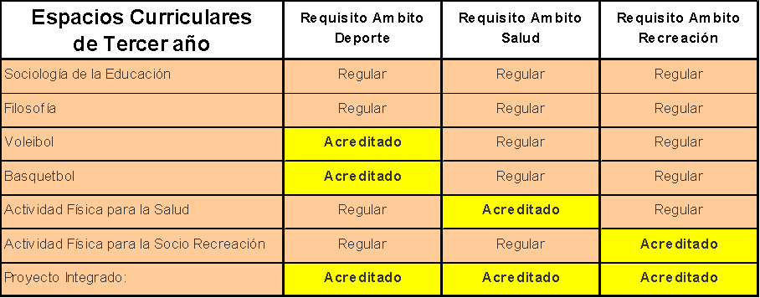
REQUISITOS ACADEMICOS PARA ACCEDER A LA RESIDENCIA
Tener todos los espacios de 3° año REGULARES en el ciclo académico 2026 y ACREDITADO el espacio Proyecto Integrado y los correspondientes espacios correlativos del ámbito que elijas para la PPDIV (en el ciclo académico 2025).

Slide 11
A Tener en Cuenta
Para cursar 4to año
Para rendir la PP IV
Los espacios de las Opciones Institucionales de 4° año (I y II) deben coincidir con el ámbito elegido de la Residencia
Debes tener TODOS los espacios de 3° ACREDITADOS

Slide 12
¿Cuales son la Opciones institucionales según el ámbito elegido?

Slide 13
LO QUE HAY SABER
- El cumplimiento es de 12 horas cátedras semanales en horarios y días establecidos por el profesor a cargo.
- Que la asistencia a las actividades del espacio es de CARÁCTER OBLIGATORIO y tiene prioridad sobre cualquier otra obligación del estudiante, que no se superponga con las responsabilidades en las demás unidades curriculares.
- Que los estudiantes no podrán abandonar la de Práctica Profesional Docente IV ( salud, fuerza mayor, decisión del profesor/a)
- La PPIV es una Unidad Curricular, un proyecto institucional que articula la práctica profesional en el ámbito escolar y el ámbito elegido.

Slide 14
Carga Horaria Son 12hs cátedras semanales = 8 horas reloj
Para Escolar: carga semanal 8 horas cátedras, es decir, 5 horas reloj con 20 minutos. Carga Anual: 170 horas reloj
Entonces para la intervención quedan: 3horas con 30 minutos (por ejemplo: 2 hs en secundaria, 1 hora en primaria y 30 minutos en nivel inicial)
Para el encuentro semanal 1 hora con 50 minutos
Para otros Ámbitos: carga semanal 4 horas cátedras, es decir, 2 horas reloj con 40 minutos. Carga Anual: 85 horas reloj.
Entonces para la intervención queda: 1hora treinta minutos
Para el encuentro semanal 65 minutos de reunión o 2 horas de intervención y 40 minutos de reunión.

Slide 15
ETAPAS de la PP IV 2026
Etapa Administrativa 1° Preinscripción 2° Matriculación | Etapa de organización Conformación de grupos EVIN, diagnóstico e inserción institucional Talleres Ingreso a las instituciones | Etapa de intervención | Etapa de evaluación
Dic – Feb Marzo a Diciembre
Desarrollo anual
(la carga horaria varia en las distintas etapas)

Slide 16
CRONOGRAMA de la ETAPA ADMINISTRATIVA
- Pre-inscripción entre el 29/12/25 y el 28/02/26. Aún que no cumplas con todos los requisitos al momento de realizar este trámite debes cumplimentar este proceso ya que es obligatorio (tiene carácter de DDJJ).
- Matriculación febrero-marzo 2026 (oportunamente se especificaran las fechas concretas). Deben matricularse en los espacios de 4to año. Es obligatorio completar el proceso en tiempo y forma.
Toda esta información estará disponible en la Web institucional
en la 2° quincena de Diciembre 2025.

Slide 17
CRONOGRAMA de la ETAPA de ORGANIZACION
Marzo:
Información sobre los grupos.
Abril:
Reunión con los profesores de la práctica de los cuatro Ámbitos.
EVIN
Meses posteriores :
Talleres los días martes y miércoles.
De Mayo al 31 de octubre:
Trabajo de campo y encuentros semanales
Noviembre:
Cierre del proceso en el instituto
Turno de mesas: coloquios finales

Slide 18
Dudas, consultas, comunicarse al correo de la Coordinación de la Practica Profesional
ppdocenteyresidencia@iucoll.edu.ar
¡Muchas gracias!

